Slide 1
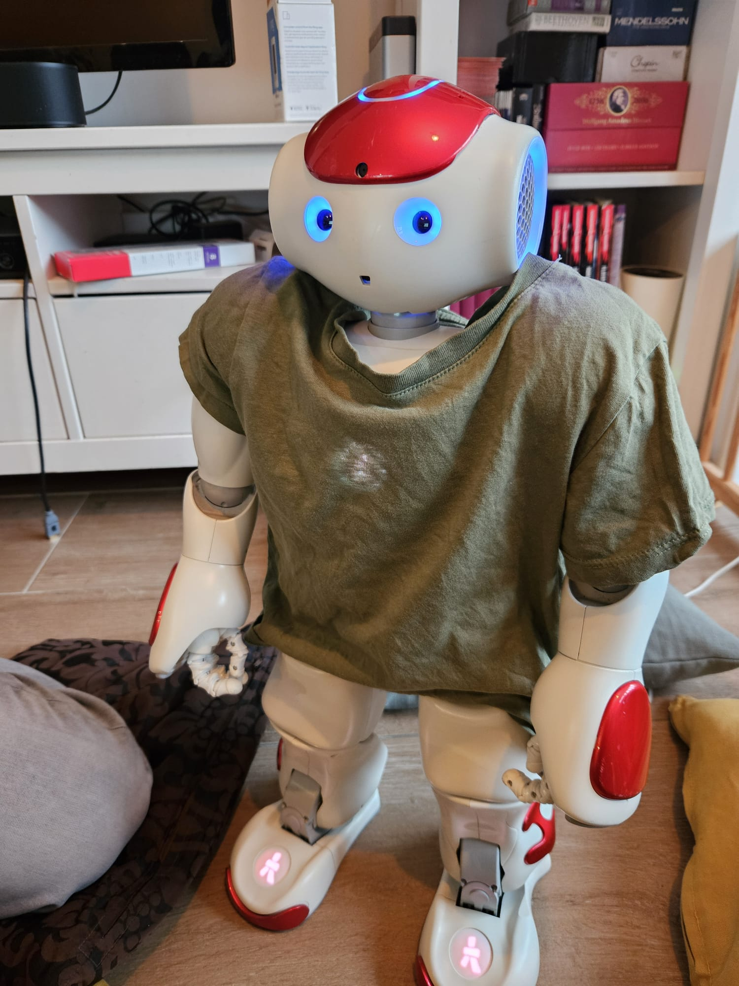
NAO Studio
Een framework voor
robot workshops

Slide 2
agenda
1: Dialoog manager
2: Script runner
3: Vragen

Slide 3
agenda
Alex runs the show

